Slide 1
ЧТО ЗА ЗВУКИ,
СЛОВНО ПЕСНИ.
НЕТ ПРЕГРАДЫ НА ПУТИ.
ГОЛОСИСТЫ,
КАК АРТИСТЫ.
ТЫ ИХ В СЛОВЕ,
НАЗОВИ.

Slide 2
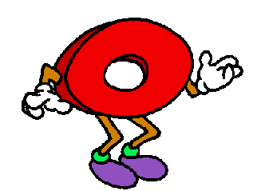
Ы
Э
У
ЧТО ЗА ЗВУКИ,
СЛОВНО ПЕСНИ.

Slide 3
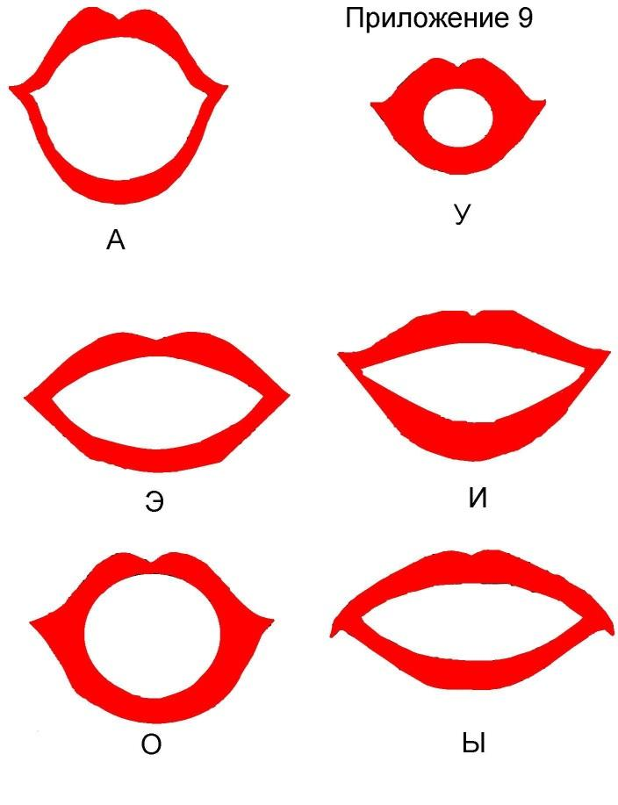
НЕТ ПРЕГРАДЫ НА ПУТИ.

Slide 4
ГОЛОСИСТЫ,
КАК АРТИСТЫ.

Slide 5
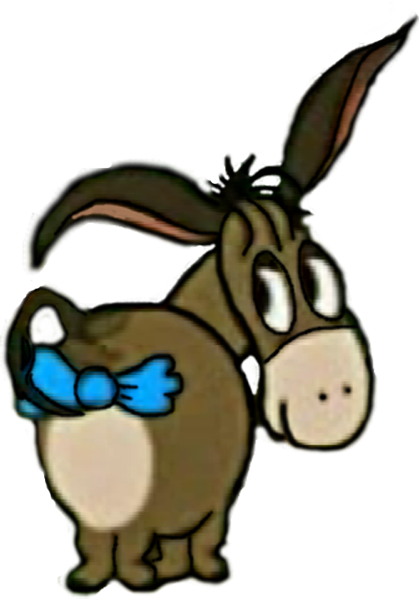
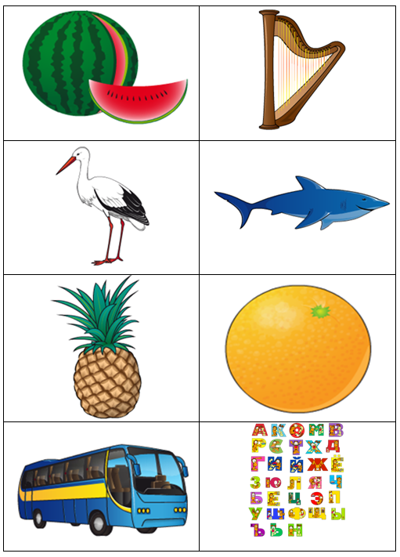
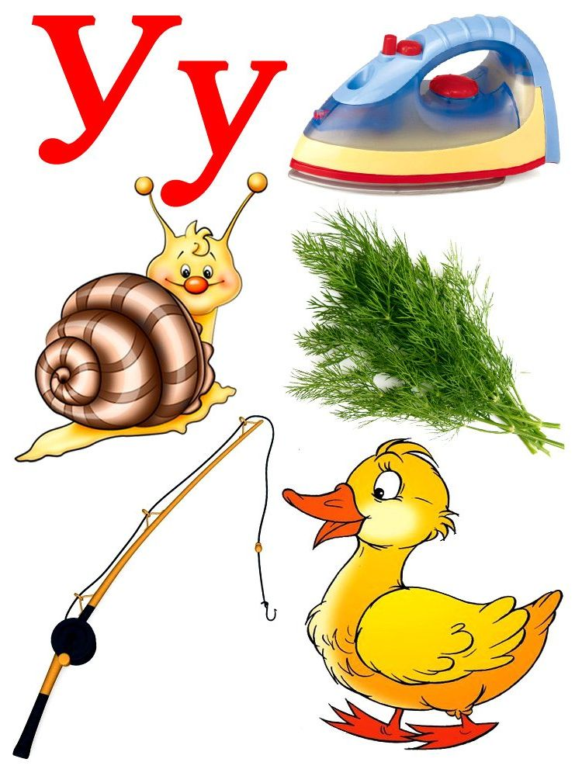
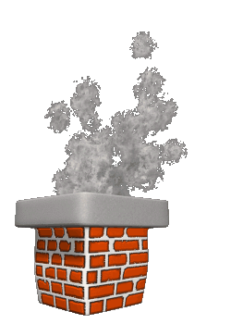
ТЫ ИХ В СЛОВЕ,
НАЗОВИ.

